Slide 1

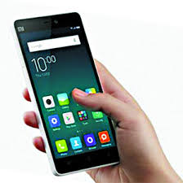
স্বাগতম

Slide 2

শিক্ষক পরিচিতি
মোঃ মুকছার হোসেন
সহকারী শিক্ষক আইসিটি শিক্ষক
পোড়াহাটি মাধ্যমিক বিদ্যালয়
হরিণাকুন্ডু-ঝিনাইদহ
muqsar@gmail.com
Mob: 01717409691

Slide 3
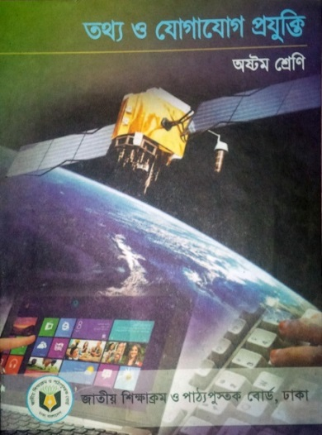
পাঠ পরিচিতি
তথ্য ও যোগাযোগ প্রযুক্তি
শ্রেণি: অষ্টম বিষয় কোড ১৫৪
অধ্যায়: প্রথম
পাঠ: ৩

Slide 4
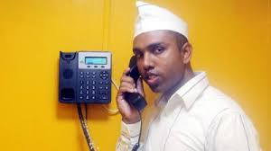
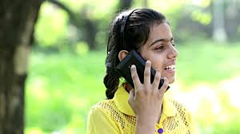
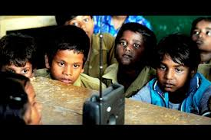

ছবিগুলো লক্ষ করি
লোকটি কি করছে?
মেয়েটি কি করছে?
শিশুরা কি করছে?
এটা কি কাজে লাগে?

Slide 5
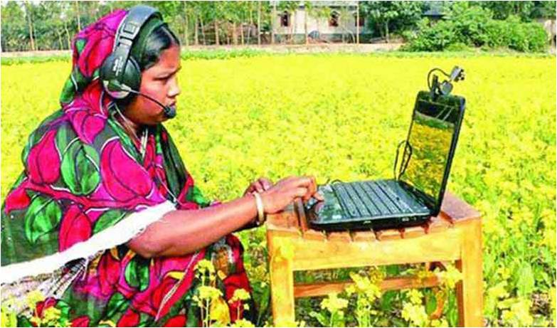
আজকের আলোচ্য বিষয়...
যোগাযোগ

Slide 6
শিখনফল
এই পাঠ শেষে শিক্ষার্থীরা…
যোগাযোগের মাধ্যম কি তা বলতে পারবে।
একমুখী যোগাযোগ বা ব্রডকাস্ট পদ্ধতি উদাহরণসহ ব্যাখ্যা করতে পারবে।
দ্বিমুখী যোগাযোগ পদ্ধতি উদাহরণসহ বর্ণনা করতে পারবে।
একই সাথে একমূখী ও দ্বিমুখী যোগাযোগের মাধ্যম হিসেবে আইসিটির সুবিধা ব্যাখা করতে পারবে।

Slide 7
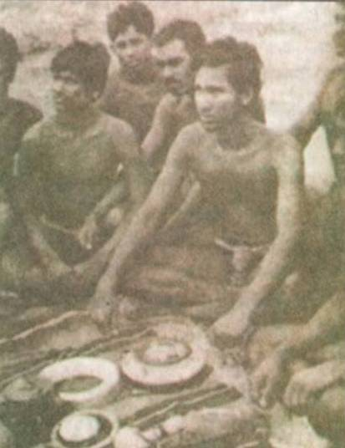
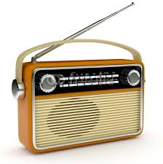
বাংলাদেশের মুক্তিযুদ্ধে আইসিটি-র ভূমিকা
১৯৭১ সালের ১৩ আগস্ট পঙ্কজ মল্লিক শুনিয়েছিলেন, আঘাত হানার সংকেত
আমি তোমায় যত শুনিয়েছিলাম গান

Slide 8
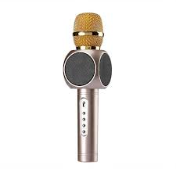
একক কাজ
সেই গানটি কে, কত তারিখে গানটি রেডিওতে গেয়েছিল? এবং গানটির মুল প্রতিপাদ্য কী ছিল?

Slide 9
যোগাযোগ হলো
ইশারা
লিখা
বলা
যন্ত্র
এর মাধ্যমে তথ্য আদান-প্রদান করা

Slide 10
যোগাযোগের প্রকারভেদ…
যোগাযোগ
দ্বিমুখী
একমুখী

Slide 11
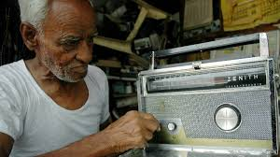
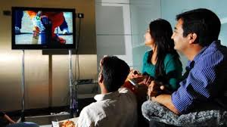
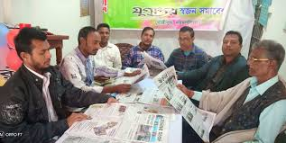
একমুখী যোগাযোগ বা ব্রডকাস্ট
টেলিভিশন দেখা
রেডিও শুনা
পত্রিকা পড়া

Slide 12
জোড়ায় কাজ
প্রথমে শিক্ষার্থীরা জোড়ায় বিভক্ত হবে
তোমার বিদ্যালয়ের বার্ষিক ক্রীড়া প্রতিযোগীতার সংবাদ প্রচারে একমুখী যোগাযোগের কোন কোন মাধ্যম ব্যবহার করতে পার?

Slide 13
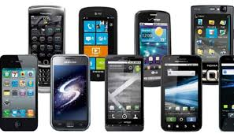
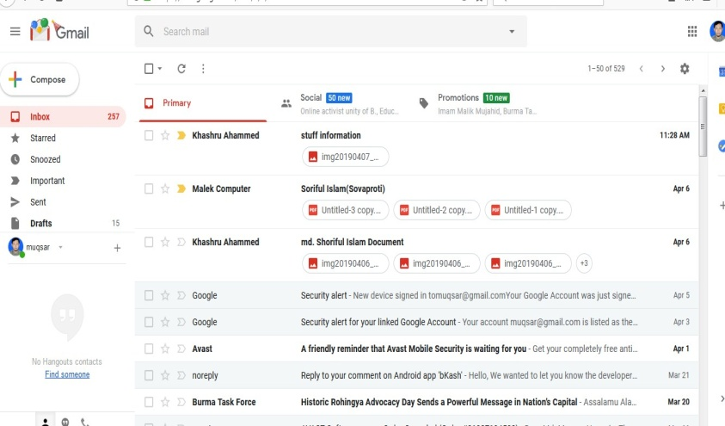
দ্বিমুখী যোগাযোগ
মোবাইল ফোন
ই-মেইল

Slide 14
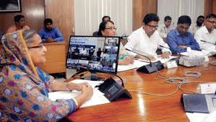

একই সাথে একমুখী ও দ্বিমুখী যোগাযোগ
ভিডিও কনফারেন্স
সামাজিক যোগাযোগ

Slide 15
দলীয় কাজ বা (বিতর্ক)
প্রথমে শিক্ষার্থীরা দুইটি দলে বিভক্ত হবে
পক্ষ দল
বিপক্ষ দল
বিতর্কের বিষয়
সত্যিকারের খবরের কাগজ ও অনলাইন খবরের কাগজ অপেক্ষা উত্তম।

Slide 16
মূল্যায়ন
তুমি কীভাবে যোগাযোগের প্রকারভেদ করবে?
তুমি কী কী দ্বিমুখী যোগাযোগ করে থাক? কীভাবে কর? উপস্থাপন কর।

Slide 17

প্রশ্নোত্তর পর্ব
তোমাদের কোনো প্রশ্ন থাকলে বলতে পারো

Slide 18
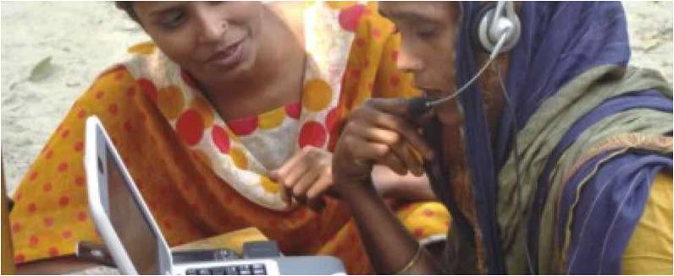
বাড়ির কাজ
তোমার পরিবারের সদস্যরা যোগাযোগের জন্য কী কী আইসিটি ব্যবহার করে? কীভাবে করে? এরমধ্যে কোনগুলো একমুখী এবং কোনগুলো দ্বিমুখী যোগাযোগ?

Slide 19

ধন্যবাদ

